Slide 2
Атом – это мельчайшая частица химического элемента, наименьшая часть простых и сложных веществ.
N₂ (молекула состоит из двух атомов азота)
H₂O (молекула состоит из двух атомов водорода и одного атома кислорда)

Slide 4
Характеристика атома
Заряд ядра (Z) равен порядковому номеру элемента
Число протонов (р⁺) равно порядковому номеру элемента
Число электронов (e⁻) равно порядковому номеру элемента
Число нейтронов (n⁰) равно A - р⁺
Массовое число (A) – сумма числа протонов и нейтронов в ядре
А = р⁺ + n⁰
Массовое число (A) равно относительной атомной массе (Ar)
A= Ar

Slide 5
Рассмотрим на примере
Na
Z (заряд ядра)=11 (т.к порядковый номер 11)
р⁺ (число протонов) = 11 (т.к порядковый номер 11)
e⁻ (число электронов)=11 (т.к порядковый номер 11)
n⁰ (число нейтронов) =23-11=12 (т.к n⁰=A - р⁺ )
Составить для углерода (С) самостоятельно!!!

Slide 7
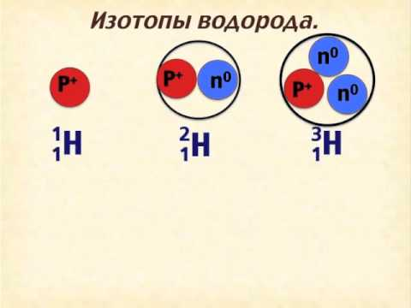
Изотопы
- разновидности атомов одного и того же химического элемента, имеющие одинаковое число протонов, но разное число нейтронов

Slide 8
Химический элемент
- вид атомов с одинаковым зарядом ядра.
Химические элементы в природе существуют в виде смесей изотопов.

Slide 10
Домашнее задание
Найти число протонов, нейтронов, электронов, заряд ядра для цинка, германия, олова, железа, брома, полония.

